Slide 1
UNIVERSO DOS GAMES

Slide 2
MERCADO DE GAMES
EM GRANDE CRESCIMENTO
FOCO DE CONSUMO EMPRESARIAL E PESSOAL
PROJETOS ARROJADOS
MERCADO NACIONAL AQUECIDO
CRIATIVIDADES DOS BRASILEIROS EM ALTA

Slide 3
DIFERENTES TIPOS DE JOGOS MAIOR DESTAQUE
ADVERGAMES
WARGAMES
EDUCATIVOS
SERIOUS GAMES
HEALTH GAMES
ENTRETENIMENTO

Slide 4
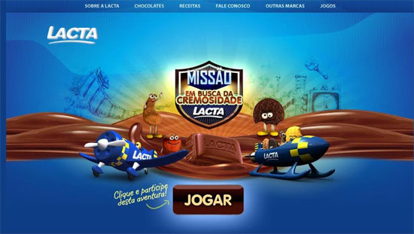
ADVERGAMES - são jogos que podem ser utilizados para comunicar uma idéia, apresentar um produto ou uma empresa, através de uma interação divertida entre CONSUMIDOR e MARCA.

Slide 5
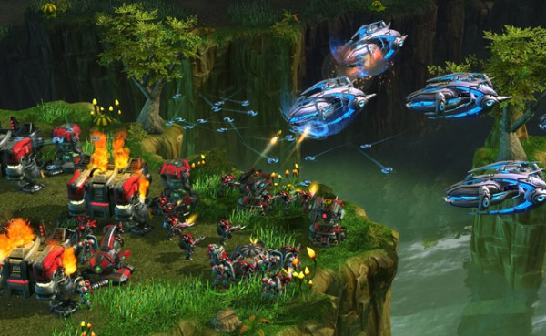
WARGAMES – são jogos de guerra que podem ser utilizados para treinamento militar ou mesmo simular situações de ataque.

Slide 6
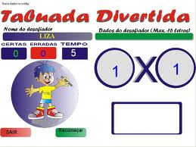
EDUCATIVOS – são jogos utilizados para a aprendizagem de conteúdos de forma interativa.

Slide 7
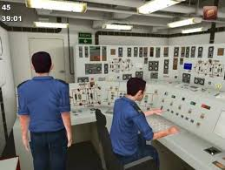
SERIOUS GAMES – são jogos sérios também utilizados de forma educativa e também podem ser aplicados para treinamento.

Slide 8
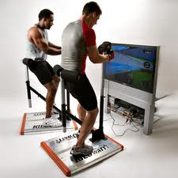
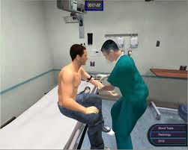
HEALTH GAMES – são jogos aplicados para saúde podendo abranger a simulação de situações de tratamentos de saúde tanto profissional ou pessoal.

Slide 9
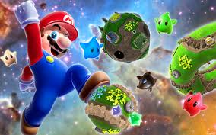
ENTRETENIMENTOS – são jogos utilizados para diversão.

Slide 10
OBRIGADA!!!! PERGUNTAS ??????

